Slide 1


Peran Orang dalam Pengasuhan
Panduan Diagnostik & Taktis Membentuk Karakter Anak
Melalui Disiplin Positif dan Kasih Sayang.

Slide 2
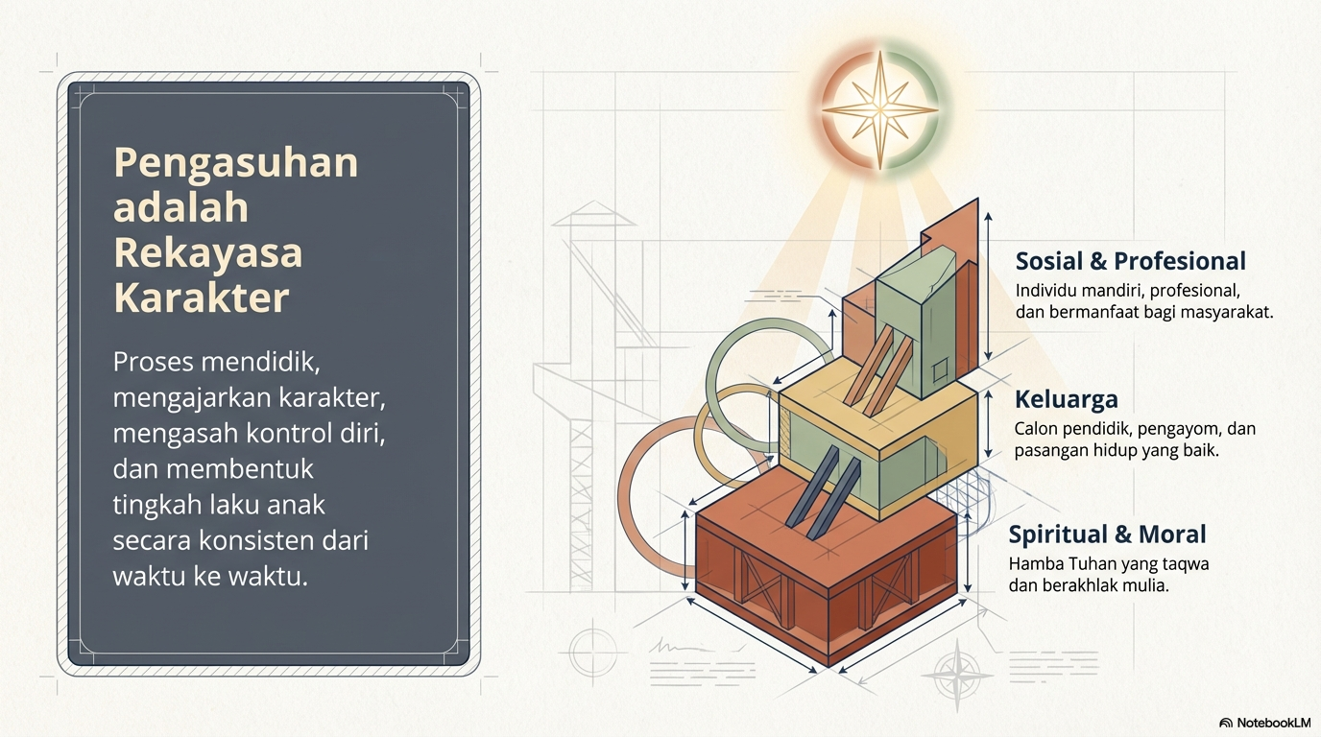

Slide 3
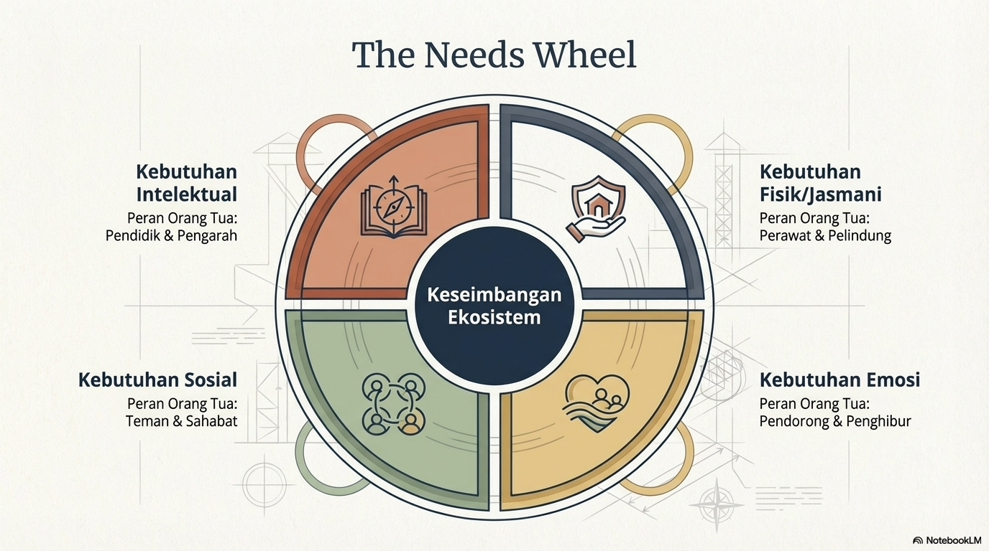

Slide 4
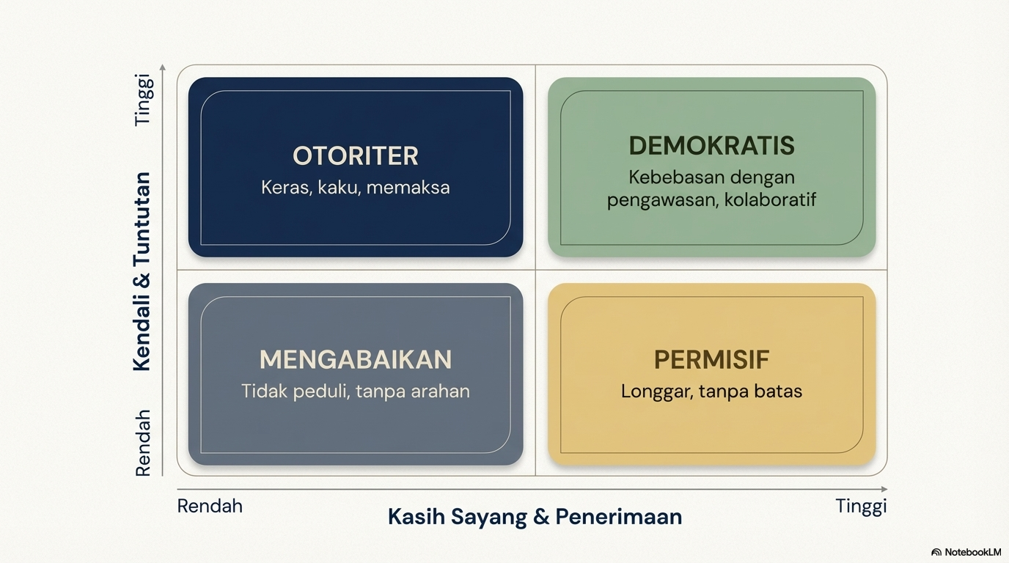

Slide 5
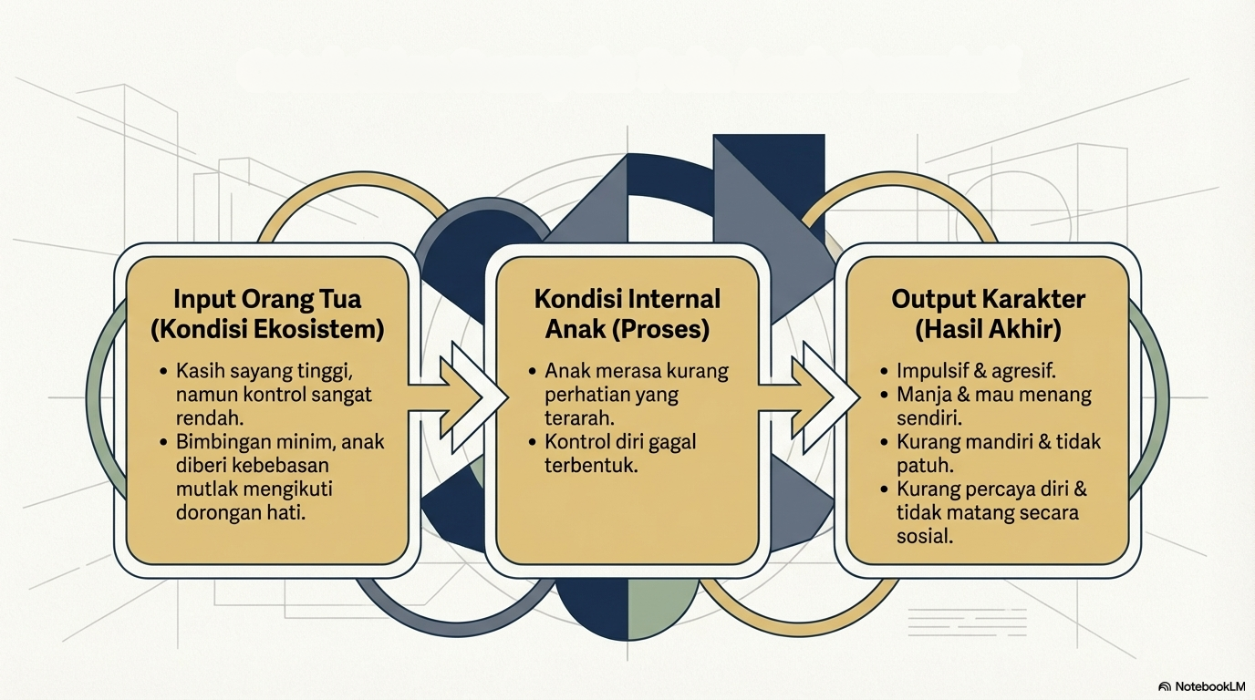
Dampak: Pola Asuh Permisif

Slide 6
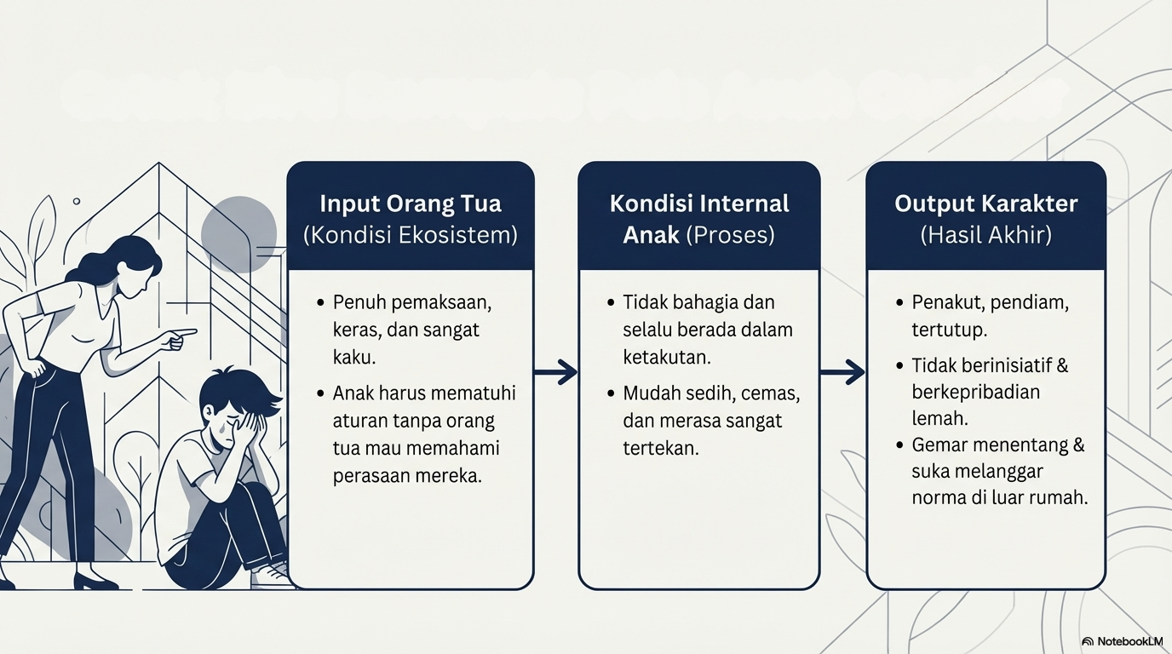
Dampak: Pola Asuh Otoriter

Slide 7
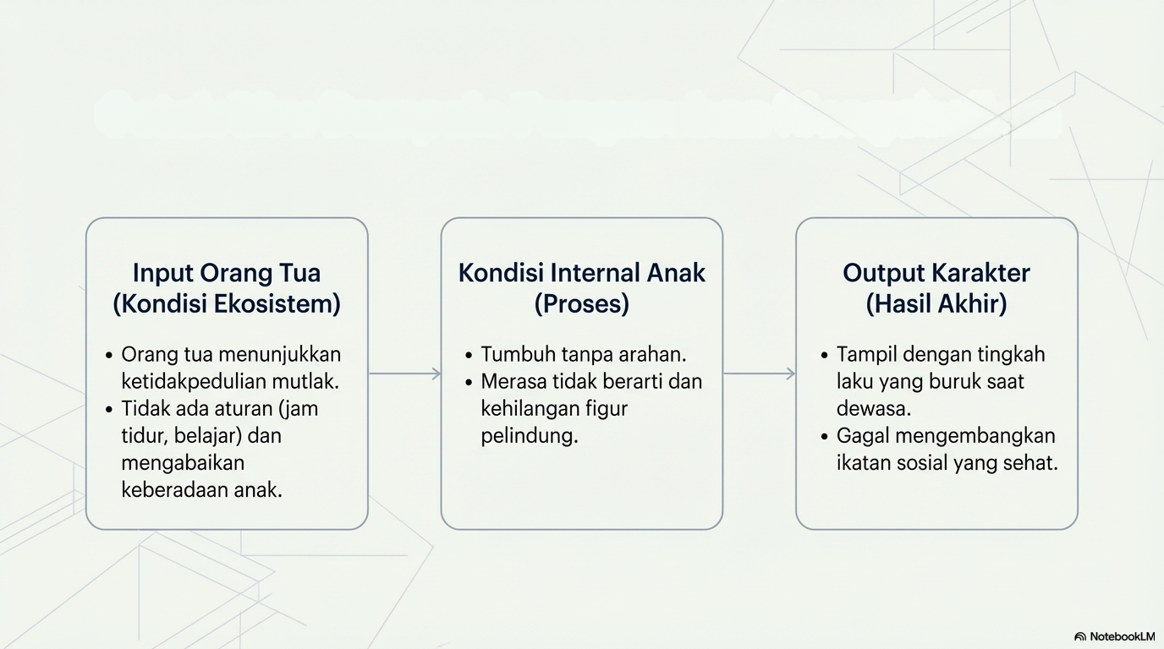
Dampak: Pengasuhan Mengabaikan

Slide 8
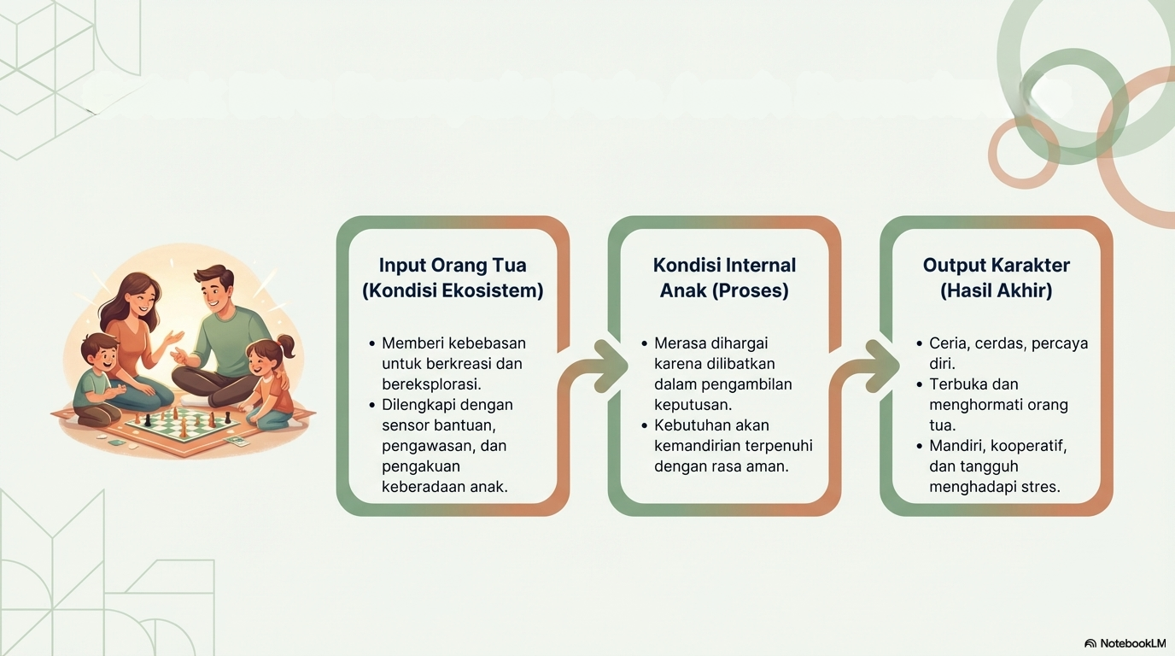
Dampak: Pola Asuh Demokratis

Slide 9
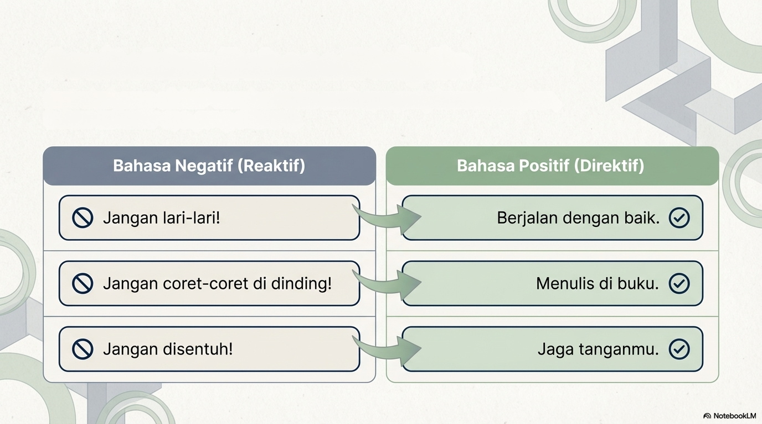
Bagaimana Bahasa yang baik?
Instruksi yang efektif memberi tahu anak apa yang harus dilakukan,
bukan sekadar apa yang dilarang.

Slide 10
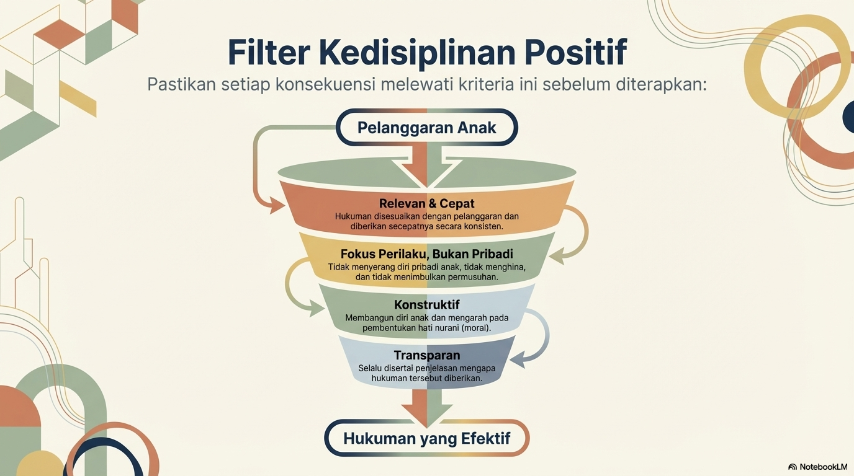

Slide 11


Slide 12
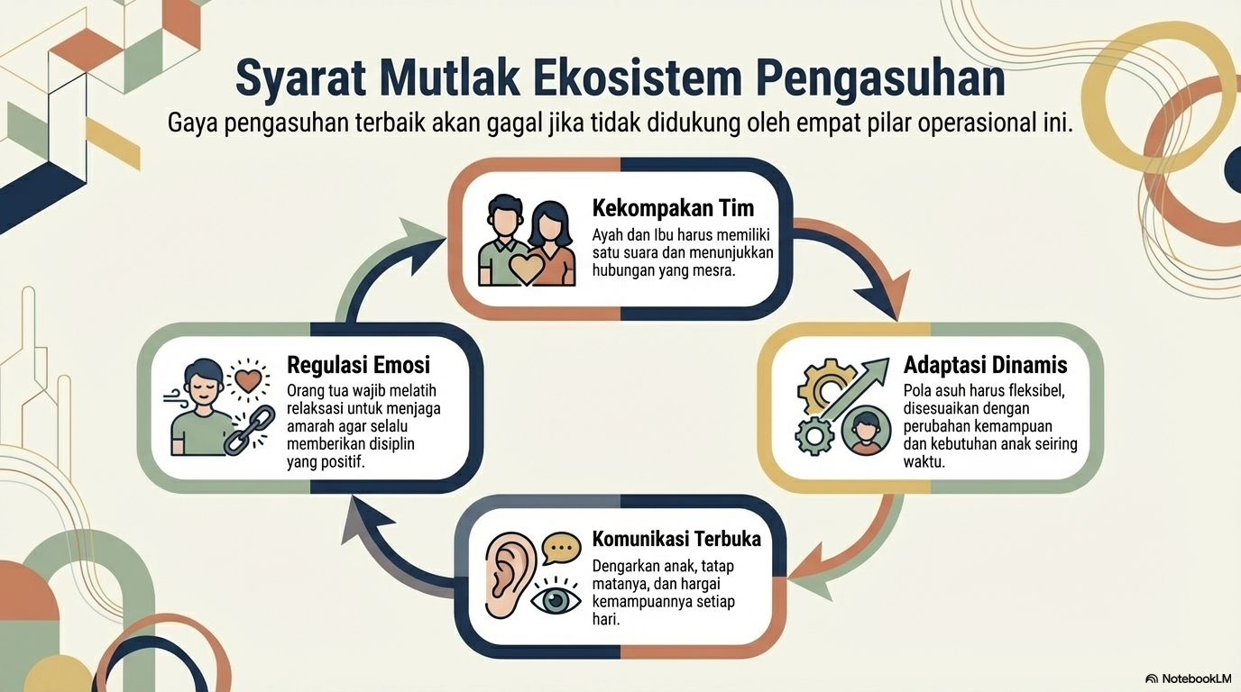

Slide 13
